Slide 1
S2 스태미너
2016.04.19.
By Peter

Slide 2
스태미너 정의
스태미너는 몬스터 및 레이드 몬스터 사냥, 필드 보물상자 획득에 필요한 영주의 행동력이다.
액션을 취하는 즉시 각 컨텐츠가 필요로 하는 만큼의 스태미너가 차감된다.
현재 스태미너가 해당 컨텐츠의 필요 스태미너보다 적을 경우 진행할 수 없다.
스태미너는 시간이 흐름에 따라 조금씩 회복된다. (자연 회복)
자연 회복되는 스태미너에는 최대치가 존재한다. (자연 회복으로는 최대치를 초과해 회복할 수 없다.)
스태미너 회복 속도는 VIP 등급, 스킬, 연구로 향상시킬 수 있다.
스태미너는 아이템을 사용해 일정량 회복할 수 있다.
영주의 레벨이 오를 때마다 스태미너 자연회복 최대치가 증가한다.
아이템 및 스킬을 사용해 증가하는 스태미너는 자연회복 최대치를 초과할 수 있다.
레벨업을 하면 스태미너가 자연회복 최대치로 회복된다. 아이템 사용으로 현재 스태미너가 이미 자연회복 최대치 이상일 경우에는 아무런 변화도 없다.

Slide 3
스태미너가 소모되는 컨텐츠 및 소모 스태미너
스태미너 소모량은 컨텐츠 별로 다르다. (Const에 정의)
몬스터 사냥
소형 몬스터 : 5
대형 몬스터 : 20
레이드 몬스터 사냥 : 50
필드 보물상자 획득 : 5
스태미너 회복 속도
디폴트 : 120초당 1 회복 (테이블 정의)
스태미너가 최대치보다 작아지는 순간부터 회복 타이머가 돌기 시작하고 최대치가 되는 순간 멈춘다.
VIP 등급, 스킬, 연구로 인해 회복속도가 퍼센티지로 증가하며 모든 수치를 합산한 후 소수점 이하는 버림 처리한다.
ex) VIP(22%) + 스킬(5%) + 연구(2.5%) = 29.5%
회복속도 = 1/120 x 1.295 = 1.295/120 → 92.6…초당 1 회복(소수점 이하 버림) → 92초당 1 회복
스태미너 회복 중에 VIP상태가 해제될 경우, 진행 중이던 회복까지는 VIP효과 적용, 이후부터는 VIP효과 빼고 적용
ex) 스태미너 회복 중에 VIP2 활성화(스태미너 회복속도 +10%)시 해당 작업까지는 0%, 다음 회복부터 10% 적용.
반대의 경우에도 마찬가지로 적용.

Slide 4
레벨업 시 스태미너 자연 회복 최대치 증가
영주의 레벨이 오를 때마다 스태미너의 자연 회복 최대치가 증가한다.
영주 레벨당 스태미너 수치는 테이블로 정의한다. (50레벨 기준 250)
영주 레벨이 오르면 현재 스태미너가 자연 회복 최대치까지 회복된다.
아이템 사용으로 현재 스태미너가 이미 자연회복 최대치 이상일 경우에는 아무런 변화도 없다.
영주레벨 | 1 | 2 | 3 | 4 | 5 | 6 | 7 | 8 | 9 | 10 | … | 49 | 50
최대치 | 100 | 103 | 106 | 109 | 112 | 115 | 118 | 121 | 124 | 128 | … | 247 | 250
증가분 | 3 | 3 | 3 | 3 | 3 | 3 | 3 | 3 | 3 | 4 | … | 3 | 3
스태미너 회복 아이템
스태미너는 아이템을 사용해 즉시 일정량 회복할 수 있다.
인벤토리에서 사용할 수 있다.
스태미너 아이템 구매 및 사용 UI에서 사용할 수 있다. (11p. 참조)
한 번에 복수 개 사용할 수 있다.
아이템을 사용해 채워지는 스태미너는 자연회복 최대치를 초과하여 누적될 수 있다.
스태미너가 최대일 경우에도 사용 가능

Slide 5



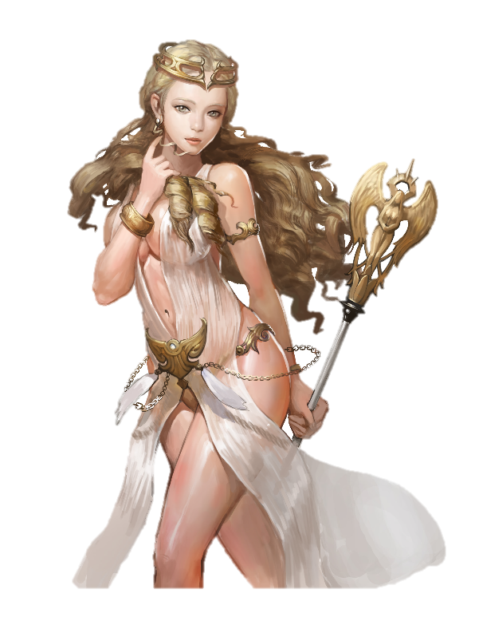


영주정보 UI
LordName1234567890
현재 / 최대 스테미너를 표기한다.
16:9
99
999,999,999 / 999,999,999
70/100
N
Detail
Info
Achievements
Ranking
Option
99
SKILL

Slide 6
영주정보 UI
LordName1234567890
16:9
{0} : 스태미너 1회복에 걸리는 시간
{1} : 최초로 스태미너 회복이 추가되는 VIP 등급
{2} : 스태미너 회복 스킬명
{3} : 스태미너 회복 연구명
{0}초마다 스태미너 1 회복. VIP등급 {1}이상, {2}, {3} 활성화 시 스태미너 회복속도가 증가합니다. MM : SS
해당 영역 누르고 있는 동안 스태미너 설명 팝업 출력
스태미너 1 회복되기까지 남은 시간 표시
99
999,999,999 / 999,999,999
70/100
N
Detail
Info
Achievements
Ranking
Option
150/100
스태미너가 최대치 이상일 경우의 UI
99
SKILL

Slide 7
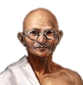

영주 상세정보 UI
Resource
Detail Infomation
Depot Capacity : 9,999,999,999
Wood income : +999%
Wood Gathering Speed : +999%
LordName12345678901234567890
Level : 99
Power : 99999999
East-South Aisa / Renaissance Age
영역 누르고 있는 동안 노출되는 팝업
Battle Record
Town Technology
Building Speed : +999%
Technology Research Speed : 9,999,999
Food Cost : -999%
Troop Load : +999%
Hospital Capacity : 99,999,999
Treatment Speed : +999%
Treatment Cost : -999%
Attack Monster March Speed : 999%
Stamina Recovery Speed : 999%
Detail Power
체력 회복 속도 + 999%
향상방법 : 과학기술 연구, 영주스킬 업그레이드, VIP 등급 업그레이드
Unit & Troop
스태미너 회복속도 증가량 표시
VIP효과 + 연구효과 + 스킬효과 합산 후 소수점 이하 버린 값 표시
Resource
Town Defense
‘도시발전’탭 터치
Town Technology
Town Wall HP: +999%
Defender Attack : -999%
Defender Defense : +999%
Reinforce Troop Attack : +999%
Reinforce Troop Defense : +999%
16:9
Town Defense

Slide 8
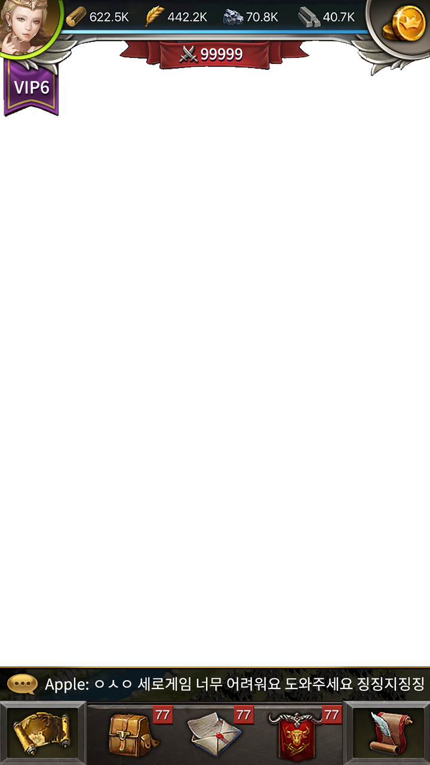
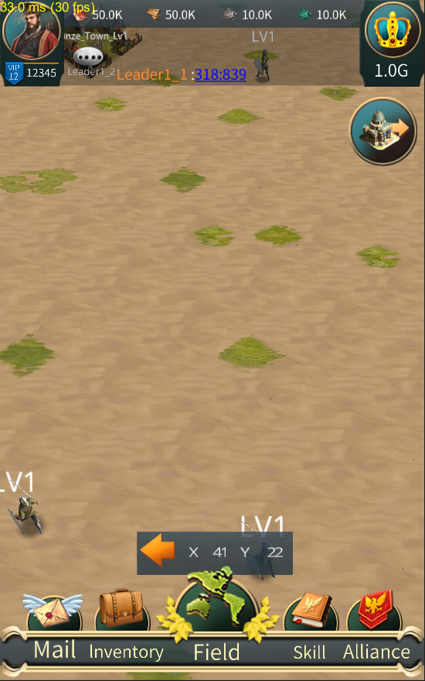


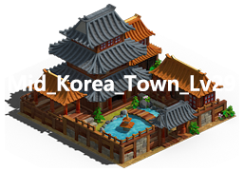
스태미너 소모 시 UI
행군 중
hh:mm:ss
내 도시 위에 스태미너 감소 애니메이션 연출
-5
소환
Icon
가속
Icon

Slide 9
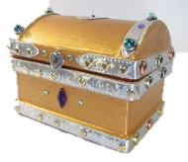
스태미너 부족할 경우 UI
스태미너를 소비하는 필드 오브젝트 터치

Slide 10
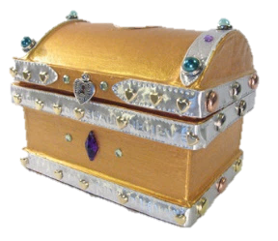
스태미너 부족할 경우 UI
보물 상자
획득 보상 종류
보상
Icon
보상
Icon
보상
Icon
보상
Icon
상세 보기
획득 하기
장비재료
벌목장 생산량
증가
100 골드
영주 경험치
보물 상자
보상
Icon
X : 1200, Y : 1200
보상
Icon
보상
Icon
보상
Icon
공격(회수) 버튼 터치
장비재료
벌목장 생산량
증가
회수하기
100 골드
영우 경험치
23 : 59 : 59

Slide 11


스태미너 부족할 경우 UI
스태미너
999,999,999
현재 스태미너 수치 표시
현재 스태미너 : 0
10 스태미너
영주 스태미너 10 회복
사용
아이템을 보유 중일 경우 ‘사용’ 버튼 출력
5
보유 중인 아이템 수량 표시
50 스태미너
아이템을 보유 중이지 않을 경우 해당 아이템 1개의 가격 출력
영주 스태미너 50 회복
99,999
0
스태미너가 부족합니다. 아이템으로 스태미너를 회복하세요.
?

Slide 12
스태미너 부족할 경우 UI
‘사용’ 버튼 터치 시
스태미너
999,999,999
현재 스태미너 : 0
10 스태미너
영주 스태미너 10 회복
사용
5
해당 아이템을 사용 하는 팝업 창 정보
선택한 아이템 이름
커서를 드래그 수량을 변경
+,- 누르면 한 개 씩 카운트가 업, 다운
디폴트 수량은 1개
사용 아이템 수량 숫자 영역을 선택 시 시스템 키패드가 출력
영주님, {10 스태미너} 을/를 사용하시겠습니까 ?
50 스태미너
영주 스태미너 50 회복
99,999
-
0
+
/5
1
사용
스태미너가 부족합니다. 아이템으로 스태미너를 회복하세요.
?

Slide 13
스태미너 부족할 경우 UI
구매 버튼 터치 시
스태미너
999,999,999
현재 스태미너 : 0
10 스태미너
영주 스태미너 10 회복
사용
5
해당 아이템을 구매 및사용 하는 팝업 창 정보
선택한 아이템 이름
해당 아이템 1개의 크라운 가격 출력
‘구매&사용’ 버튼 터치 시 해당 아이템 1개 구매 및 즉시 사용
50 스태미너
영주 스태미너 50 회복
99,999
0
영주님, {50 스태미너} 을/를 구매하시겠습니까 ?
구매&사용
99,999
스태미너가 부족합니다. 아이템으로 스태미너를 회복하세요.
?

